Slide 1


UỶ BAN NHÂN DÂN XÃ YÊN MÔ
TRƯỜNG MẦM NON YÊN HOÀ
Lĩnh vực phát triển ngôn ngữ
Làm quen chữ cái s, x
Chủ đề :QH- ĐN- BH- TTH

Slide 2

hồ sen

Slide 3
hồ sen

Slide 4
s

Slide 5



Đặc điểm chữ “s” gồm một nét cong hở phải ở trên nối liên với nét cong hở trái ở dưới

Slide 6
Cho trẻ làm quen với chữ s in hoa, in th­ường, viết thường
s
s

Slide 7
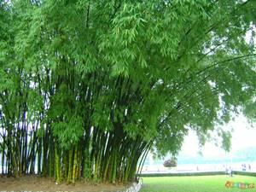
Tre
xanh

Slide 8
T
r
x
e
a
n
h

Slide 9
x

Slide 10
:
Đặc điểm chữ x: gồm một nét xiên trái và một xét xiên phải cắt nhau tạo thành

Slide 11

x
Cho trẻ làm quen với chữ x in hoa, in th­ường, viết thường
x

Slide 12
s
x

Slide 13
s

Slide 14
Trò chơi: Thử tài của bé

Slide 15
Trò chơi: Ai nhanh nhất

Slide 16

chuùc caùc chaùu
chaêm ngoan hoïc gioûi

